Slide 1

第4講 地球的奧秘
Investigating the Earth
國立臺灣大學地質系 宋聖榮教授
【本著作除另有註明外，採取創用CC「姓名標示－非商業性－相同方式分享」台灣3.0版授權釋出】

Slide 2
週數：1 上課內容：課程簡介
週數：2 上課內容：星球的誕生
週數：3 上課內容：固體地球的演化
週數：4 上課內容：地體構造與地殼變動
週數：5 上課內容：大氣的形成與演化
週數：6 上課內容：海洋環境與演化
週數：7 上課內容：生物的起源和滅絕
週數：8 上課內容：火山活動
週數：9 上課內容：台灣的火山
週數：10 上課內容：期中考
週數：11 上課內容：地震與海嘯
週數：12 上課內容：台灣的地震
週數：13 上課內容：地表作用
週數：14 上課內容：地質資源
週數：15 上課內容：地質災害
週數：16 上課內容：環境變遷
週數：17 上課內容：端午節放假
週數：18 上課內容：期末考
LECTURE 4
地體構造與
地殼變動

Slide 3
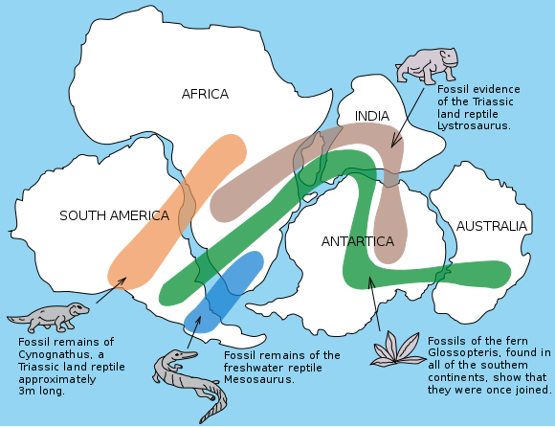

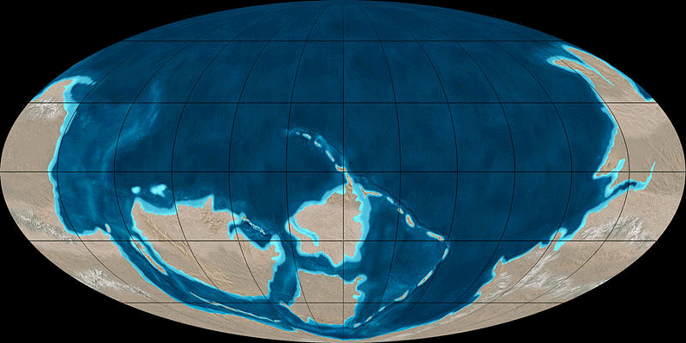
歷史回顧
參見: Christopher R. Scotese –
Paleomap Project
http://www.scotese.com/
大陸飄移continental drift
Wiki Dr. Ron Blakey
Notes:
http://en.wikipedia.org/wiki/File:Snider-Pellegrini_Wegener_fossil_map.svg
http://en.wikipedia.org/wiki/File:TectonicReconstructionGlobal2.gif

Slide 4
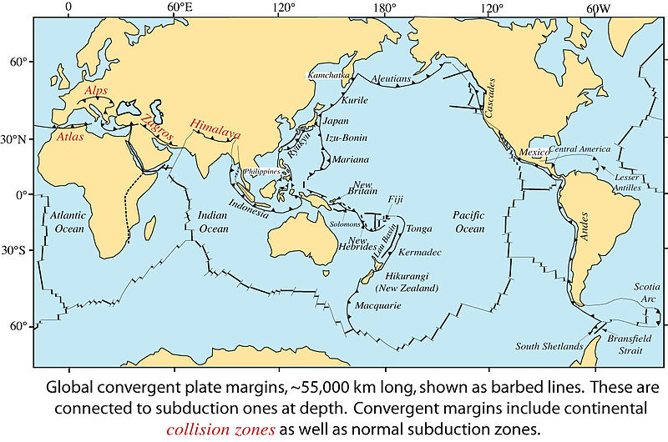
學說發展:
1.洋底擴張 Ocean floor spreading
洋底製圖
Earth seafloor crust age
Wiki Zyzzy3
Notes:
http://en.wikipedia.org/wiki/File:ConMarRJS.jpg
http://en.wikipedia.org/wiki/Magnetic_striping#The_final_proof:_magnetic_striping
http://en.wikipedia.org/wiki/Ocean_floor_spreading

Slide 5
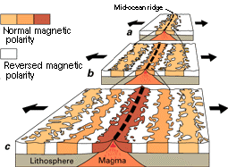

2.磁條帶和磁極偏轉
Magnetic striping and polar reversals
Notes:
http://en.wikipedia.org/wiki/Magnetic_striping#The_final_proof:_magnetic_striping

Slide 6
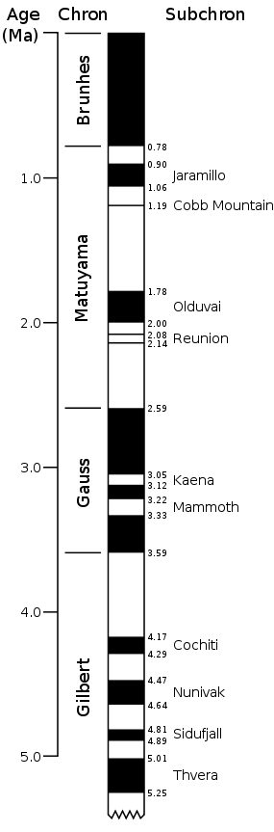
Notes:
http://en.wikipedia.org/wiki/Polar_reversal

Slide 7
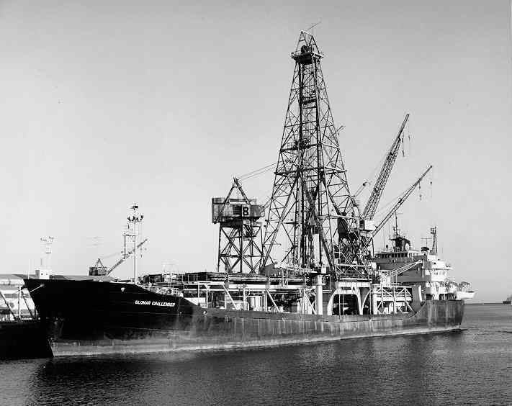
3.海底擴張和洋殼循環
Seafloor spreading and recycling of oceanic crust
Glomar Challenger
Notes:
http://en.wikipedia.org/wiki/Glomar_Challenger

Slide 8
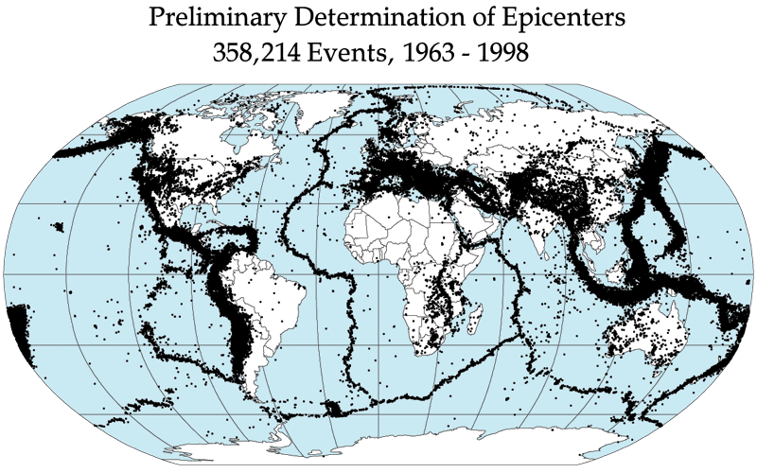
4.火山與地震的分布
Concentration of earthquakes and volcanoes
Notes:
http://en.wikipedia.org/wiki/File:Quake_epicenters_1963-98.png 地震
http://en.wikipedia.org/wiki/File:Spreading_ridges_volcanoes_map-en.svg 火山

Slide 9
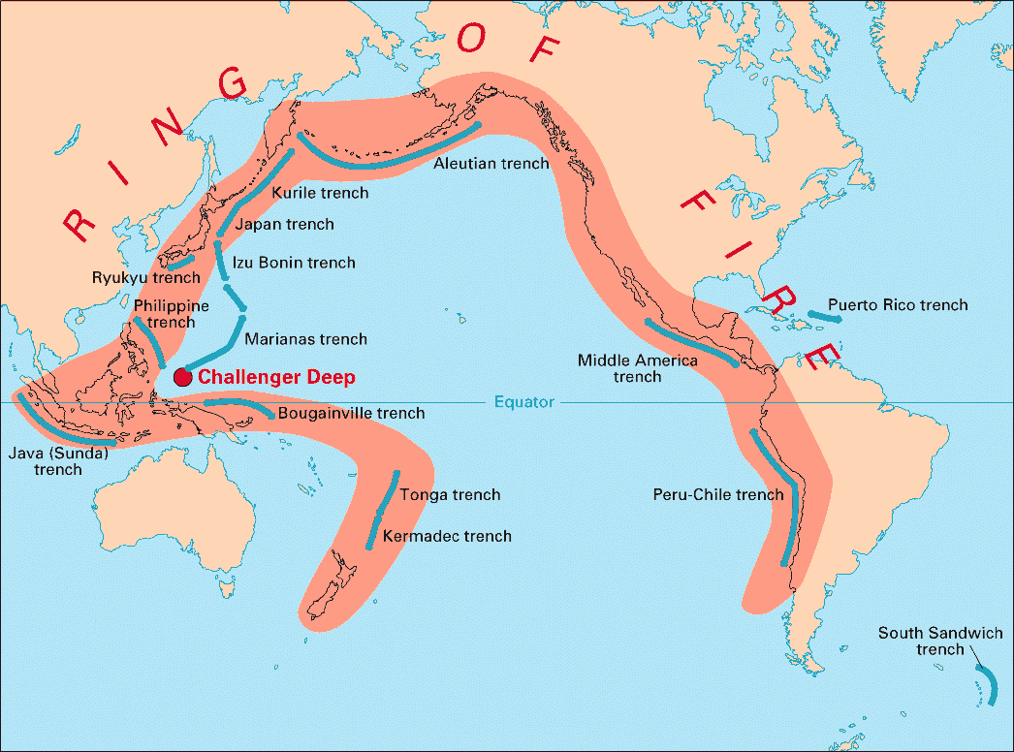
環太平洋火圈
Notes:
http://zh.wikipedia.org/wiki/%E5%A4%AA%E5%B9%B3%E6%B4%8B%E7%81%AB%E7%92%B0

Slide 10
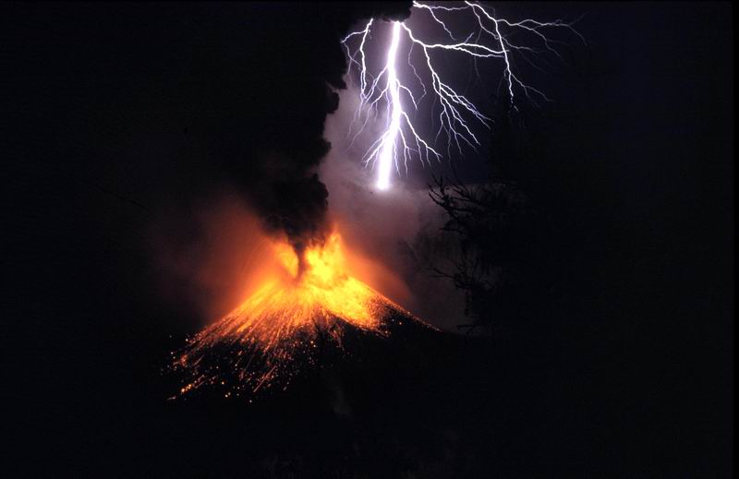
火山
Wiki user: Spolloman
Indonesia - Lombok: Mount Rinjani
Notes:
http://en.wikipedia.org/wiki/Volcano
http://en.wikipedia.org/wiki/File:Rinjani_1994.jpg

Slide 11
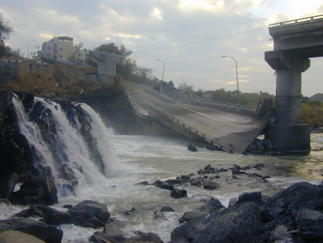
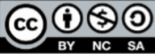
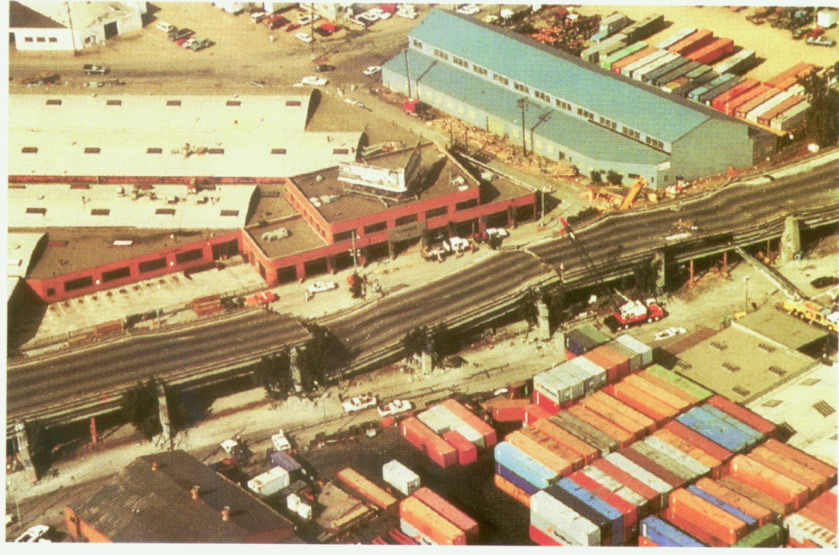
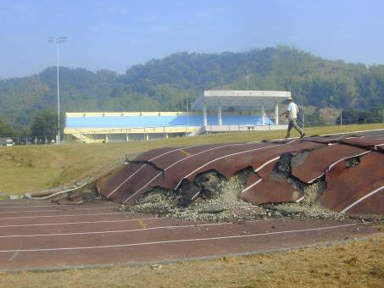
地震
臺灣大學 宋聖榮
臺灣大學 宋聖榮
臺灣大學 宋聖榮

Slide 12
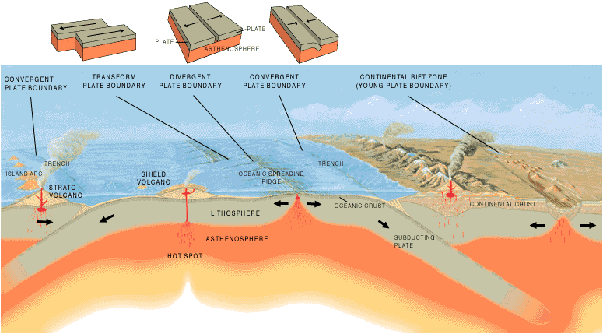
板塊運動
Notes:
http://en.wikipedia.org/wiki/File:Tectonic_plate_boundaries.png
USGS

Slide 13
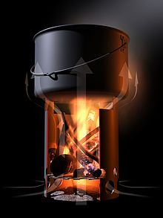
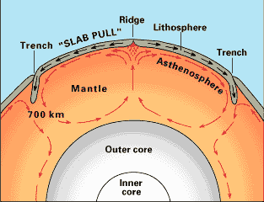
未回答之問題Unanswer questions?
What drives the plates?
Wiki Dontpanic
Wiki Surachit
Notes:
http://en.wikipedia.org/wiki/File:SubZone.jpg
http://zh.wikipedia.org/wiki/%E5%B0%8D%E6%B5%81

Slide 14
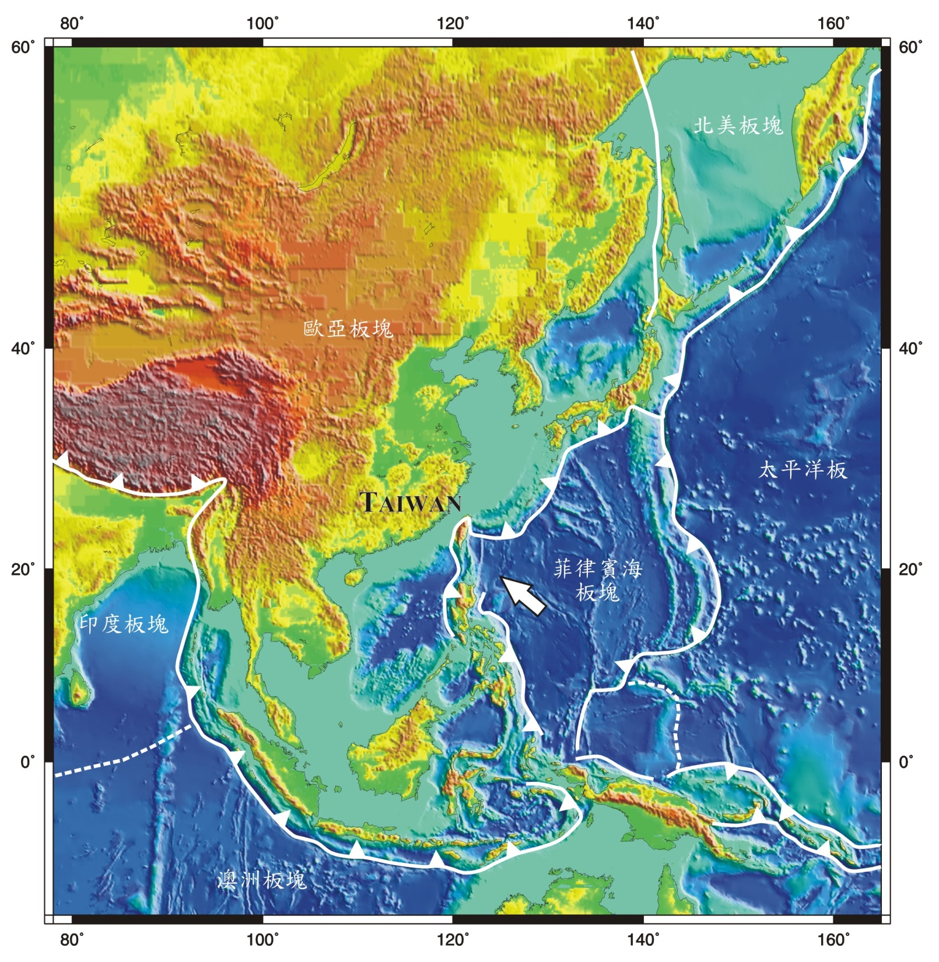
台灣大地構造環境
臺灣大學 胡植慶

Slide 15
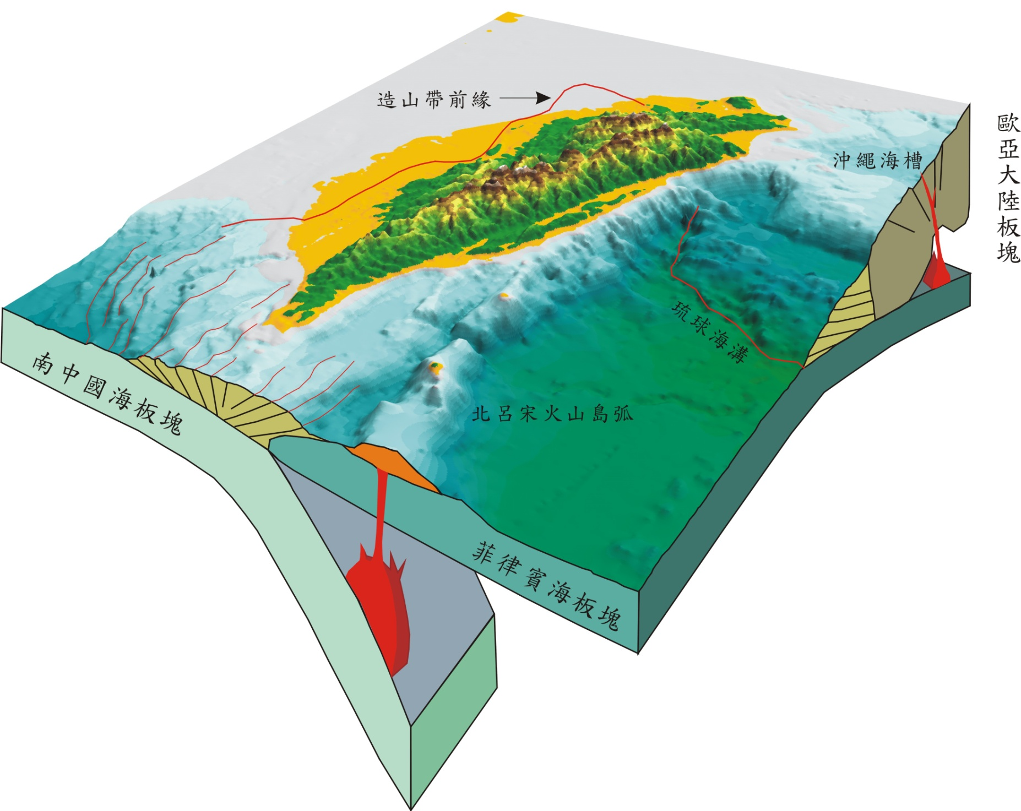
台灣的地體構造圖
臺灣大學 陳文山

Slide 16
台灣的地質構造分區
海岸山脈
花東縱谷
中央山脈 脊樑山脈 雪山山脈
西部麓山帶
海岸平原

Slide 17
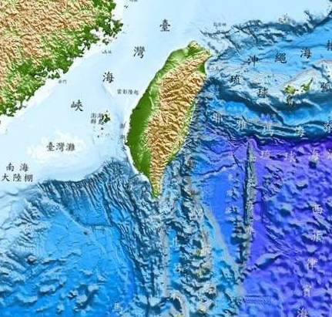

海岸山脈
中央山脈
西部麓山帶
沖繩海槽
海岸平原
琉球海溝
本項資料由國立臺灣大學海洋研究所/國科會海洋學門資料庫授權使用
http://www.odb.ntu.edu.tw/
Notes:
行政院國家科學委員會海洋學門資料庫

Slide 18
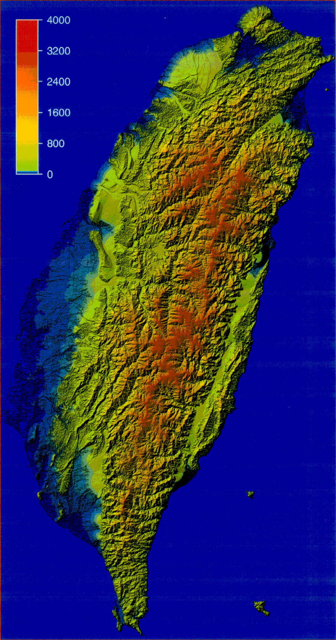
雪山山脈
脊樑山脈
西部麓山帶
海岸平原
海岸山脈
臺灣大學 宋聖榮

Slide 19
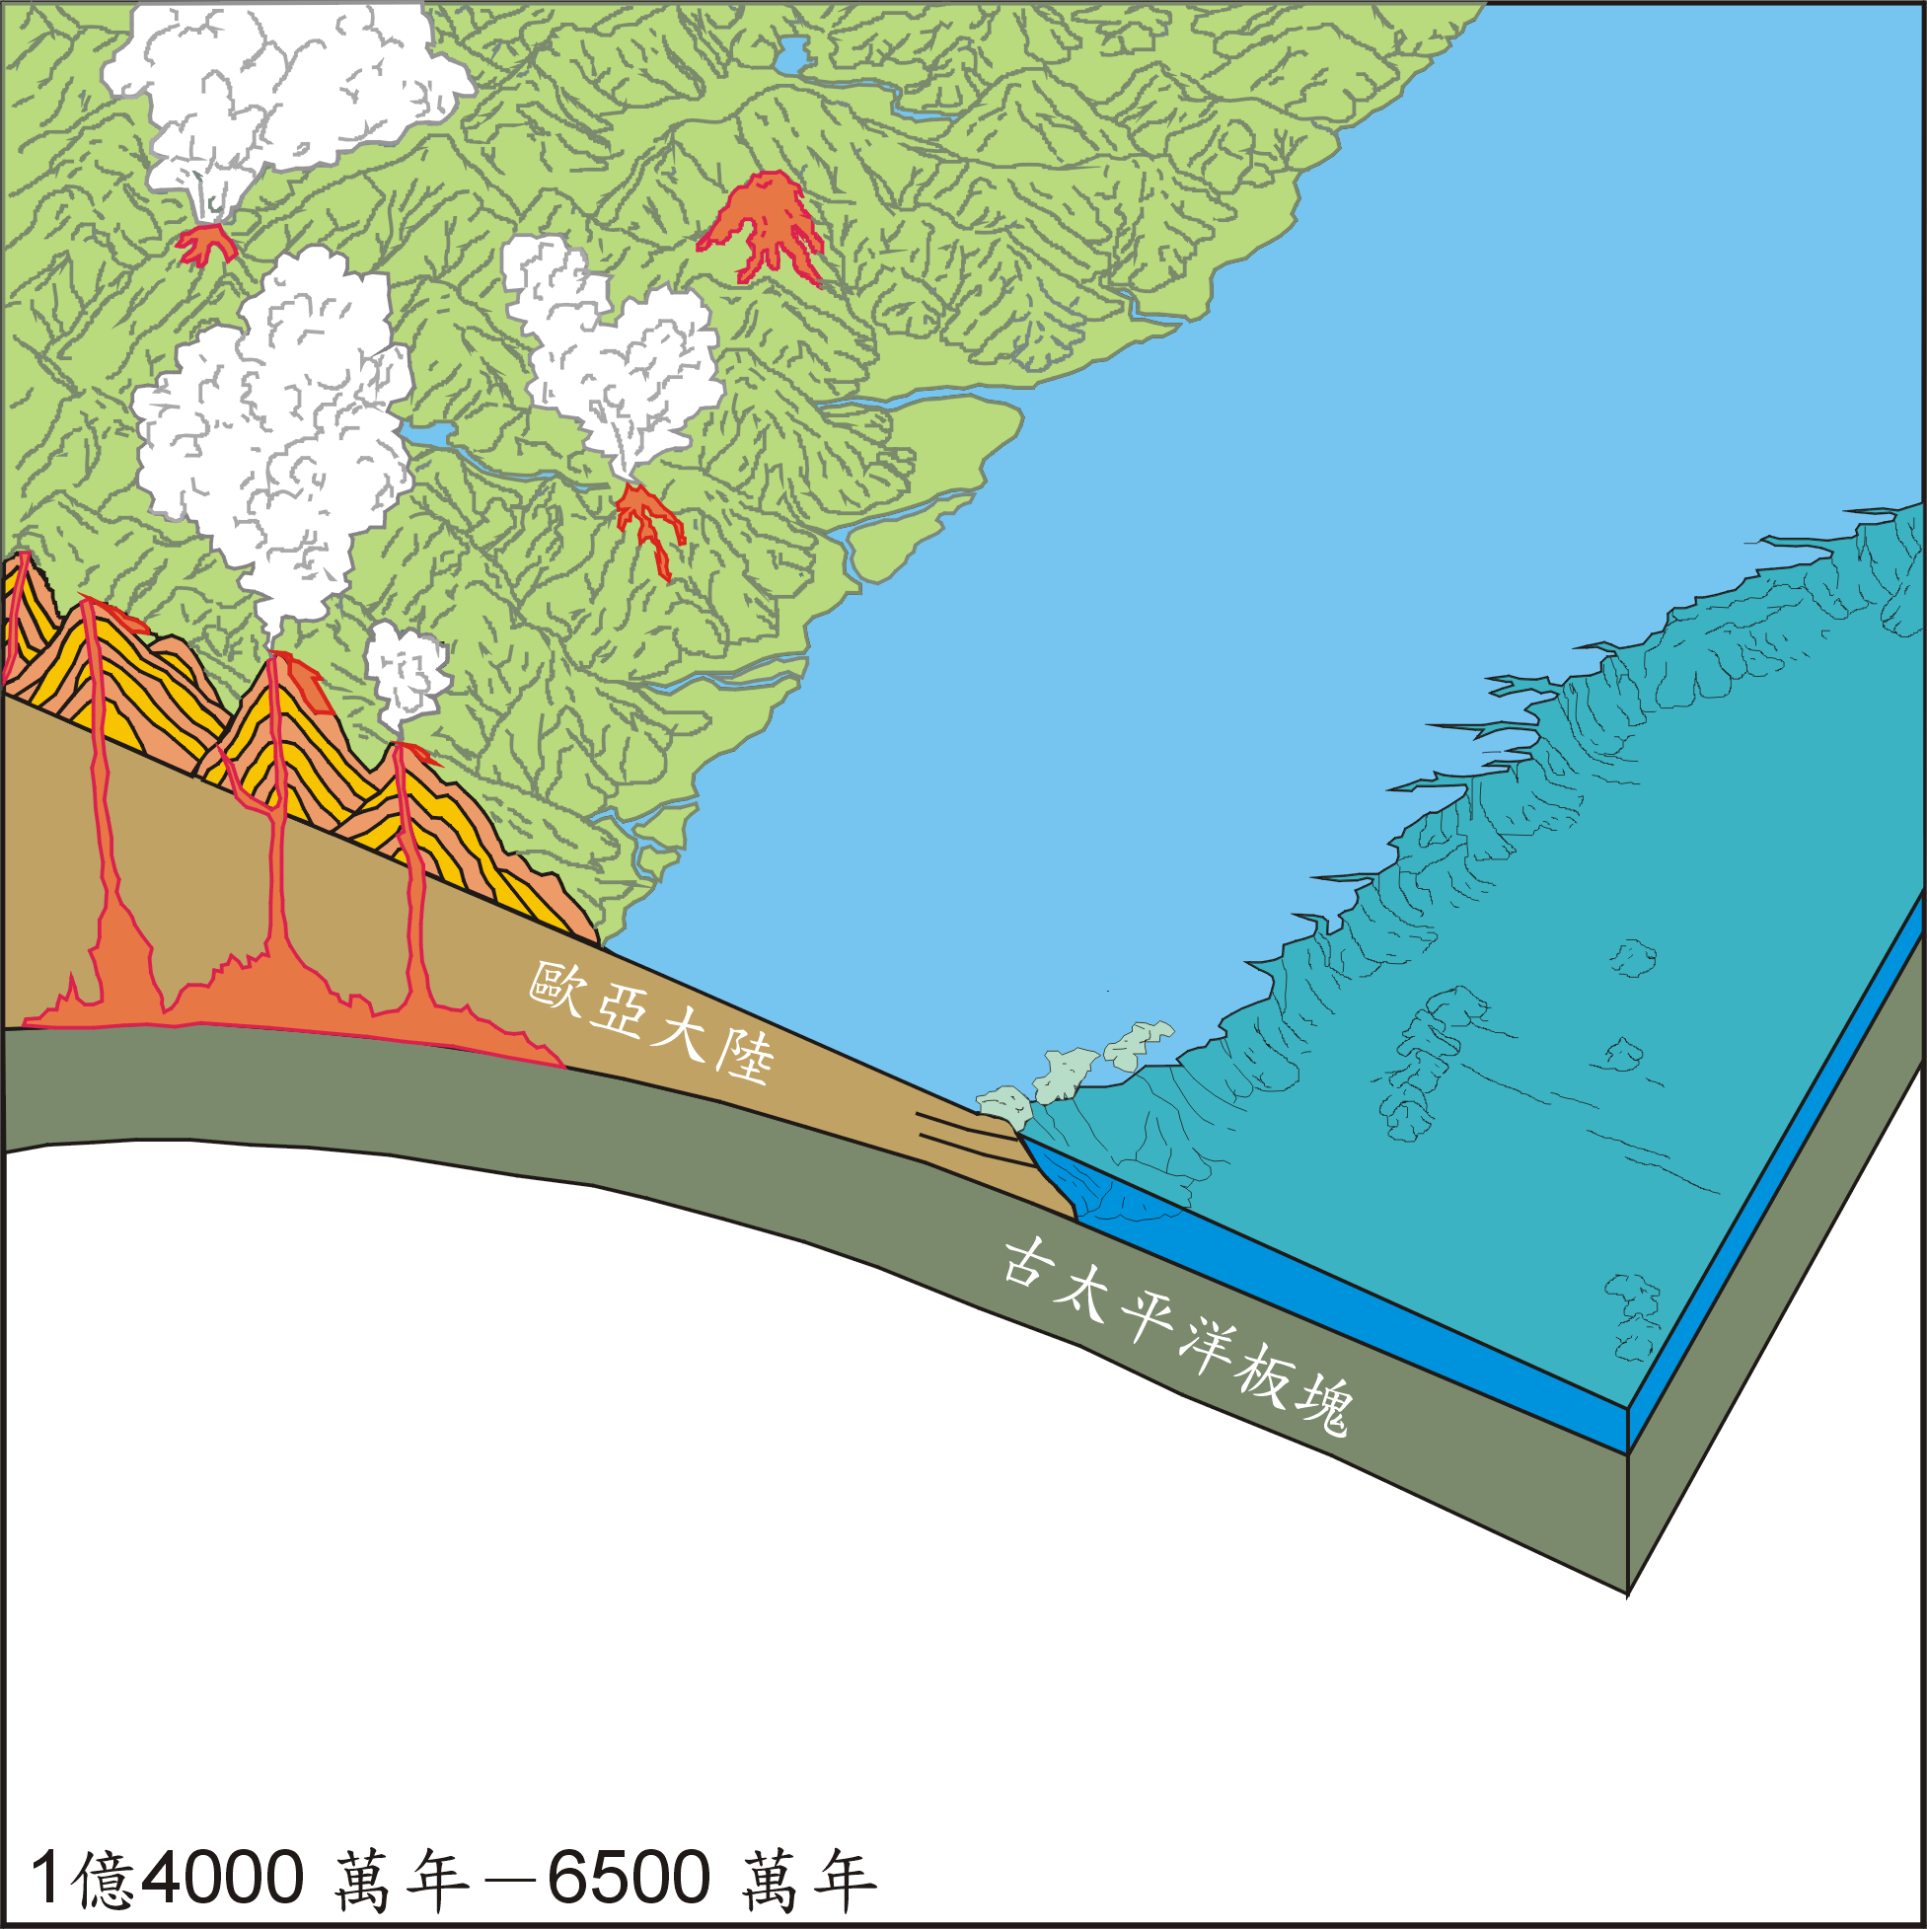
臺灣大學 陳文山

Slide 20
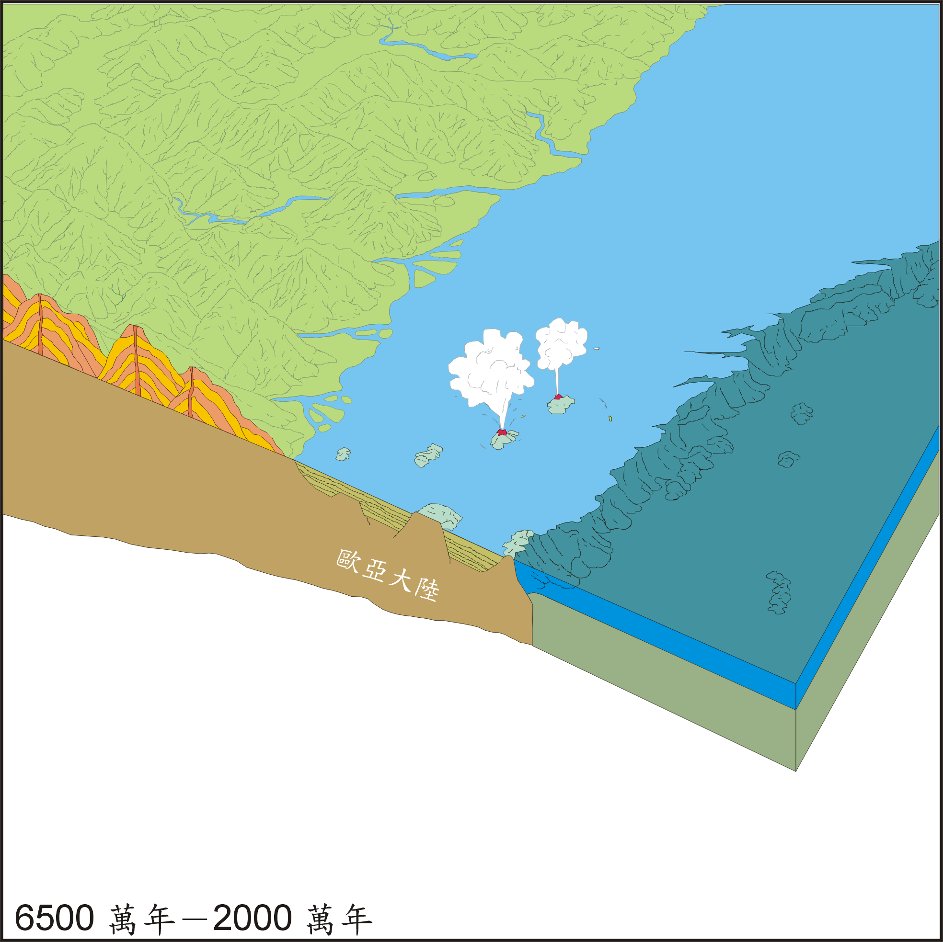
臺灣大學 陳文山

Slide 21
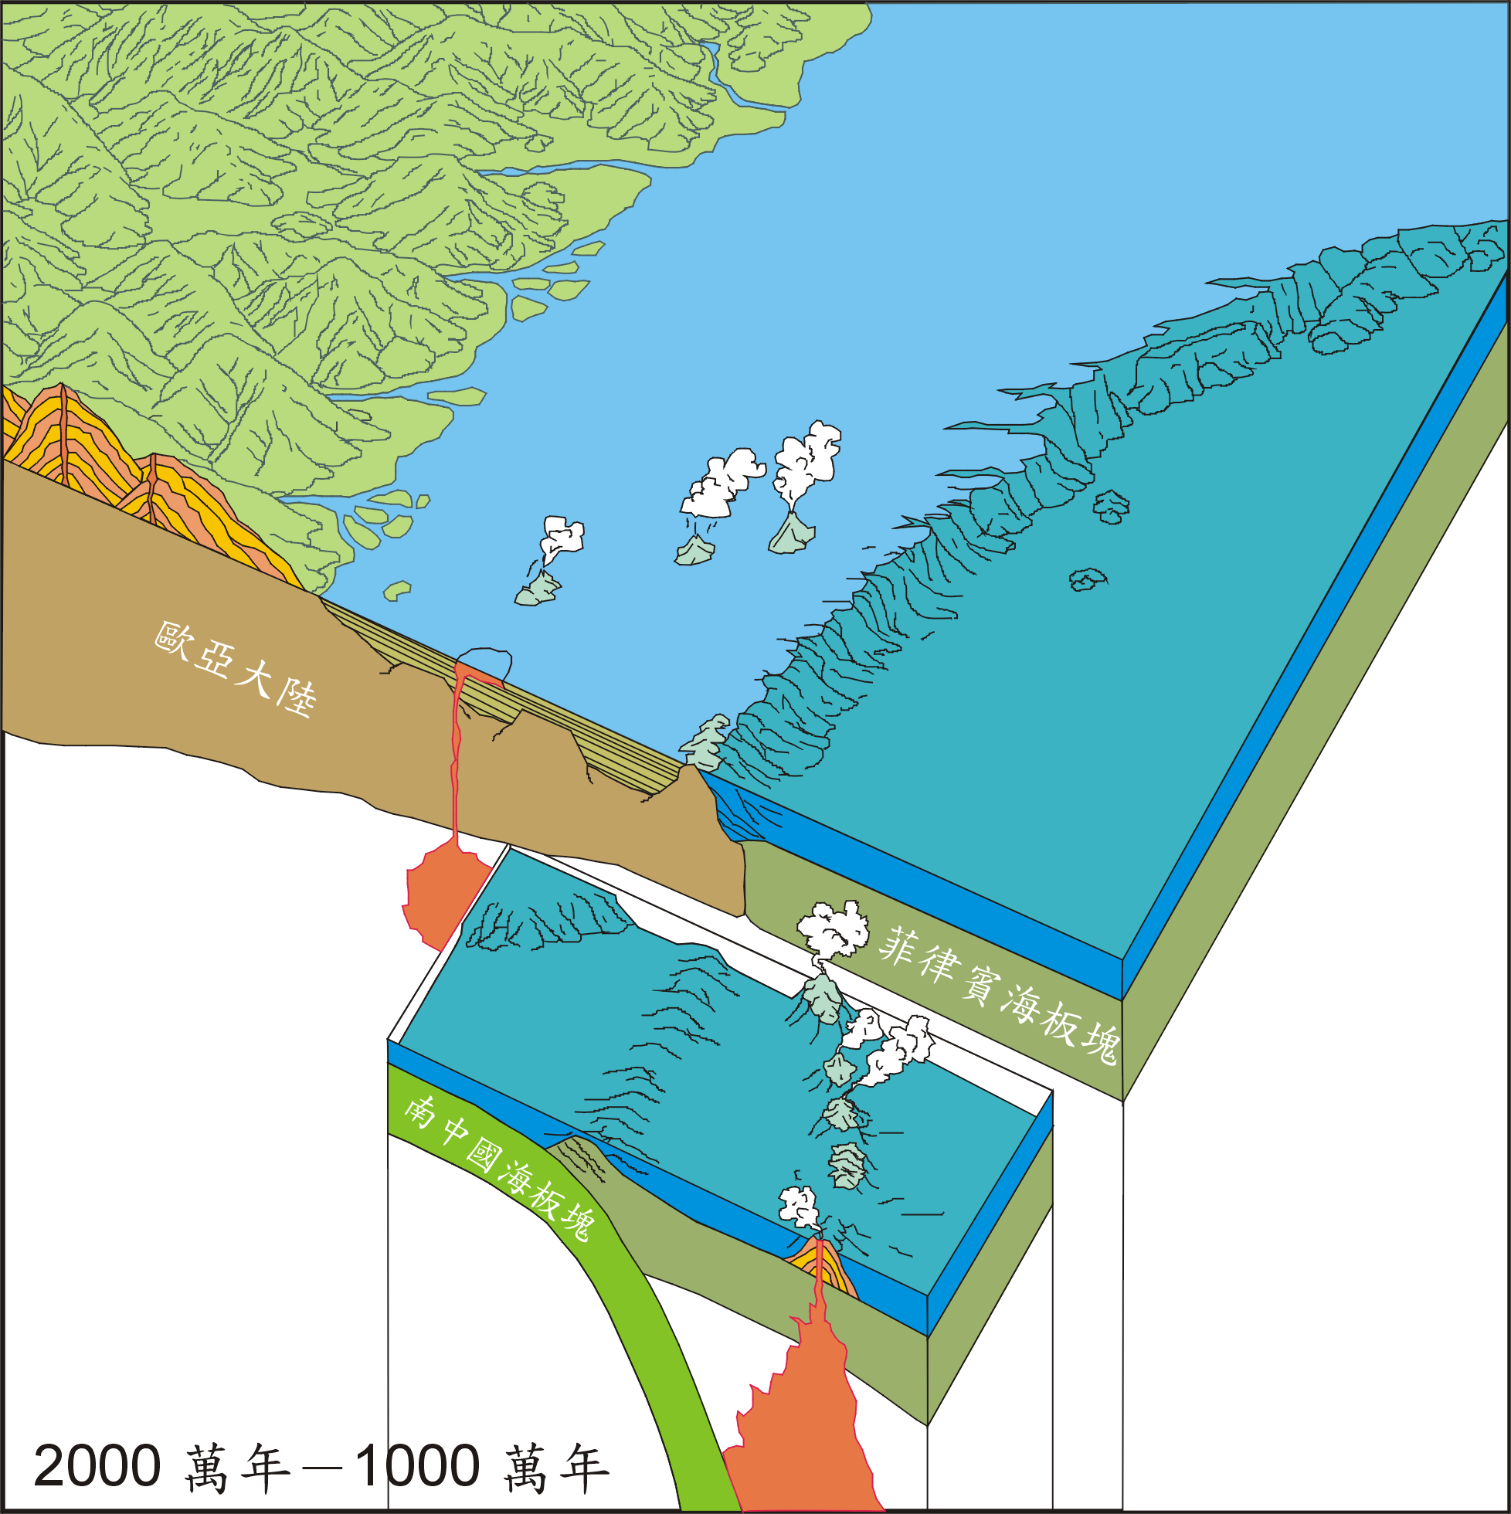
臺灣大學 陳文山

Slide 22
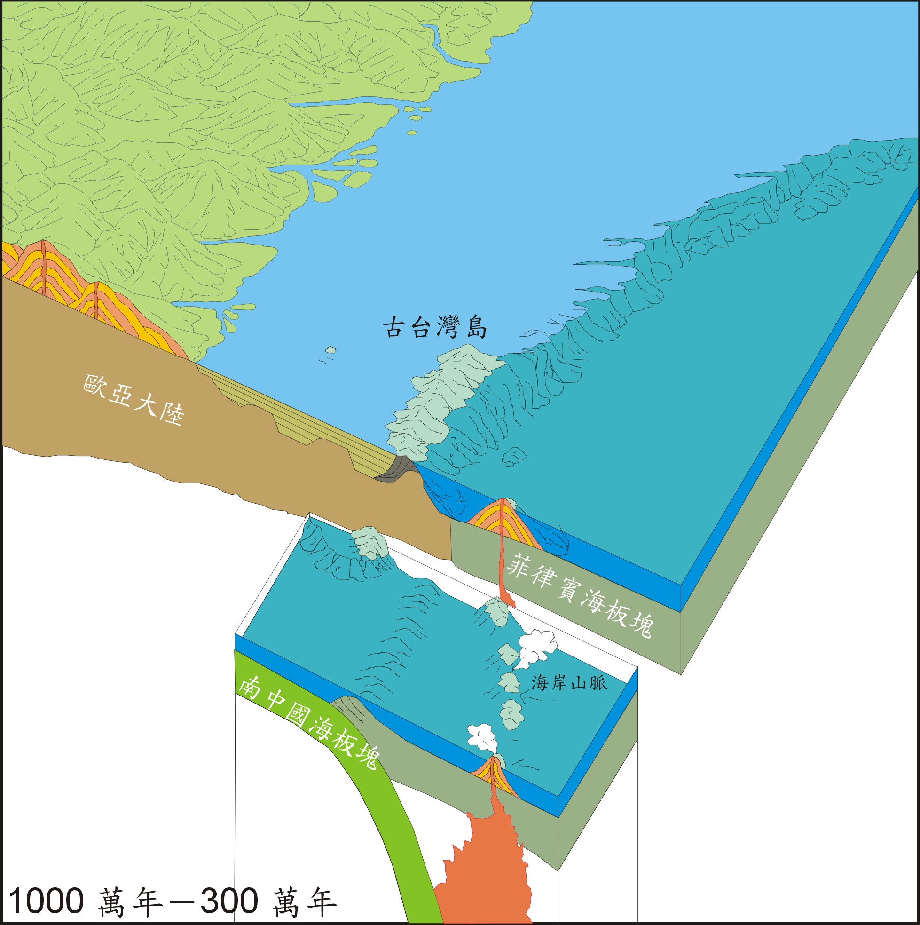
臺灣大學 陳文山

Slide 23
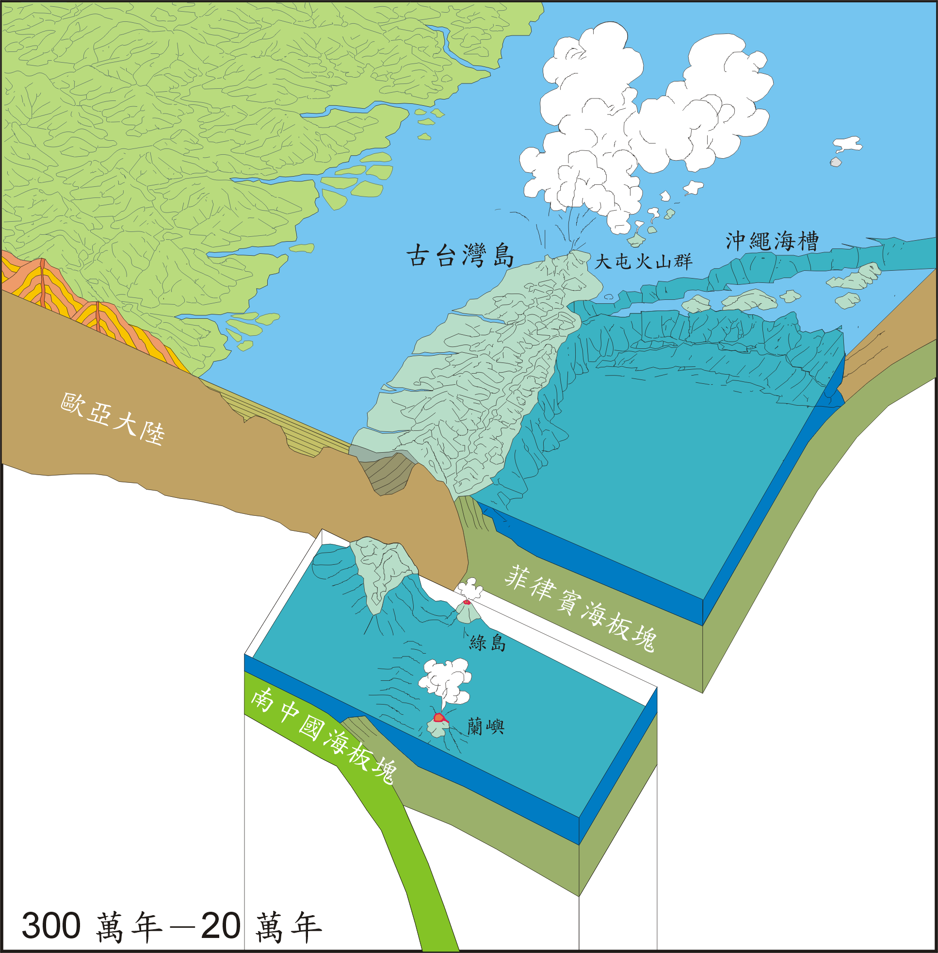
臺灣大學 陳文山

Slide 24
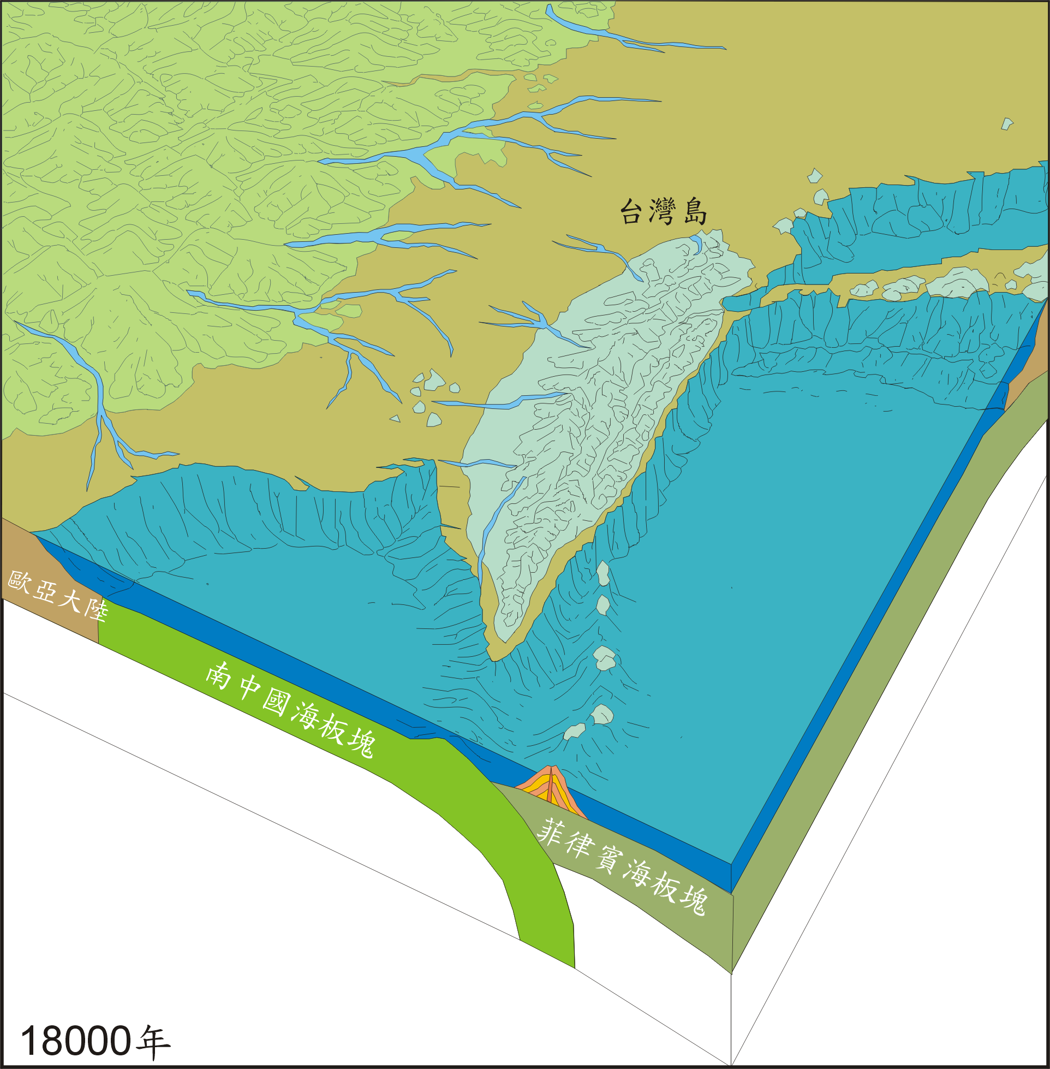
臺灣大學 陳文山

Slide 25
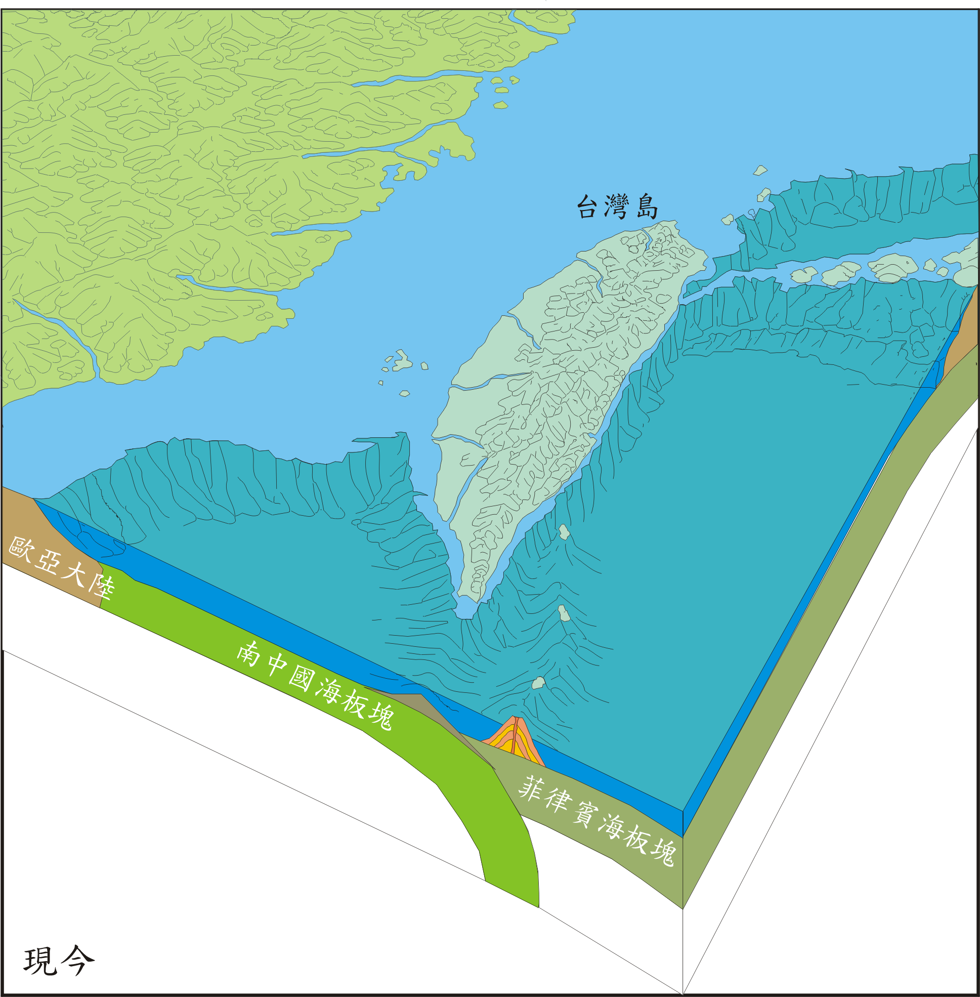
臺灣大學 陳文山

Slide 26
海岸山脈
臺灣大學 宋聖榮

Slide 27
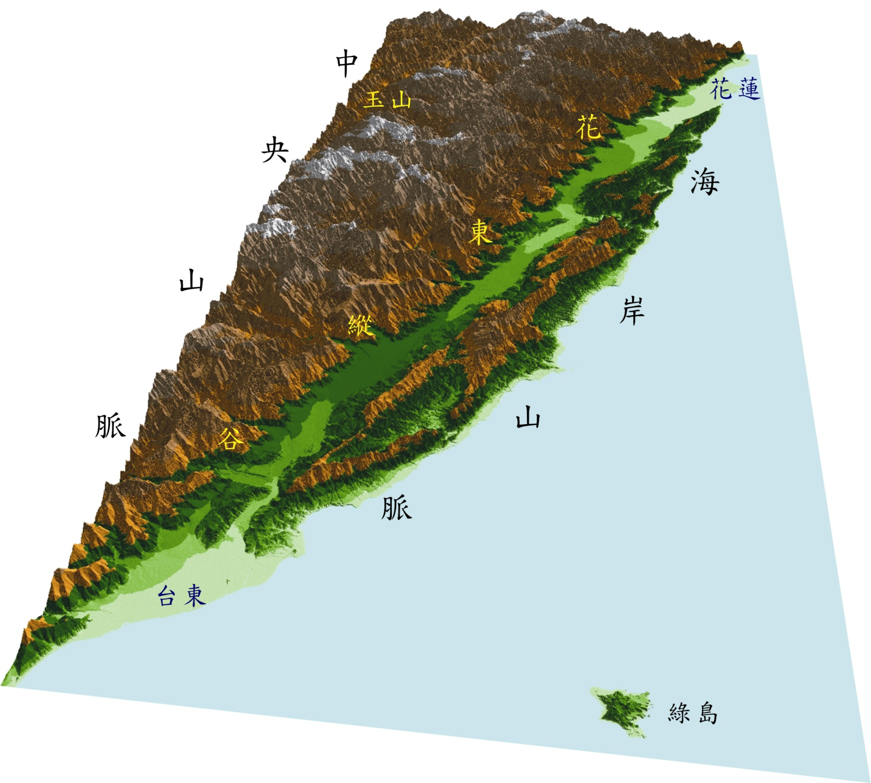
臺灣大學 陳文山

Slide 28
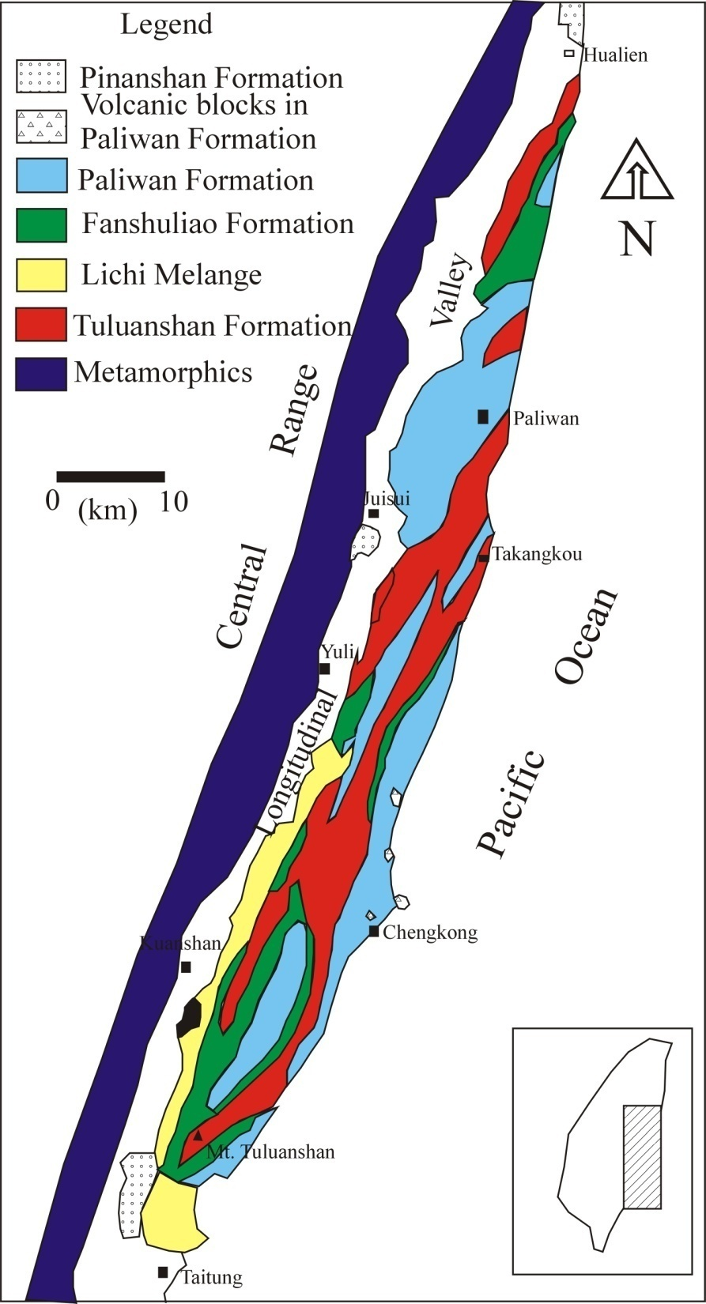
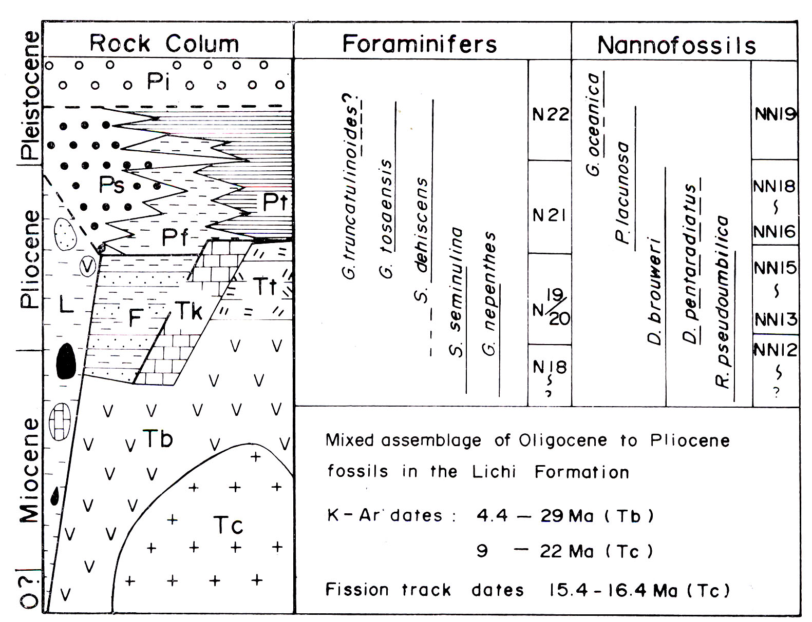
臺灣大學 宋聖榮
臺灣大學 宋聖榮

Slide 29
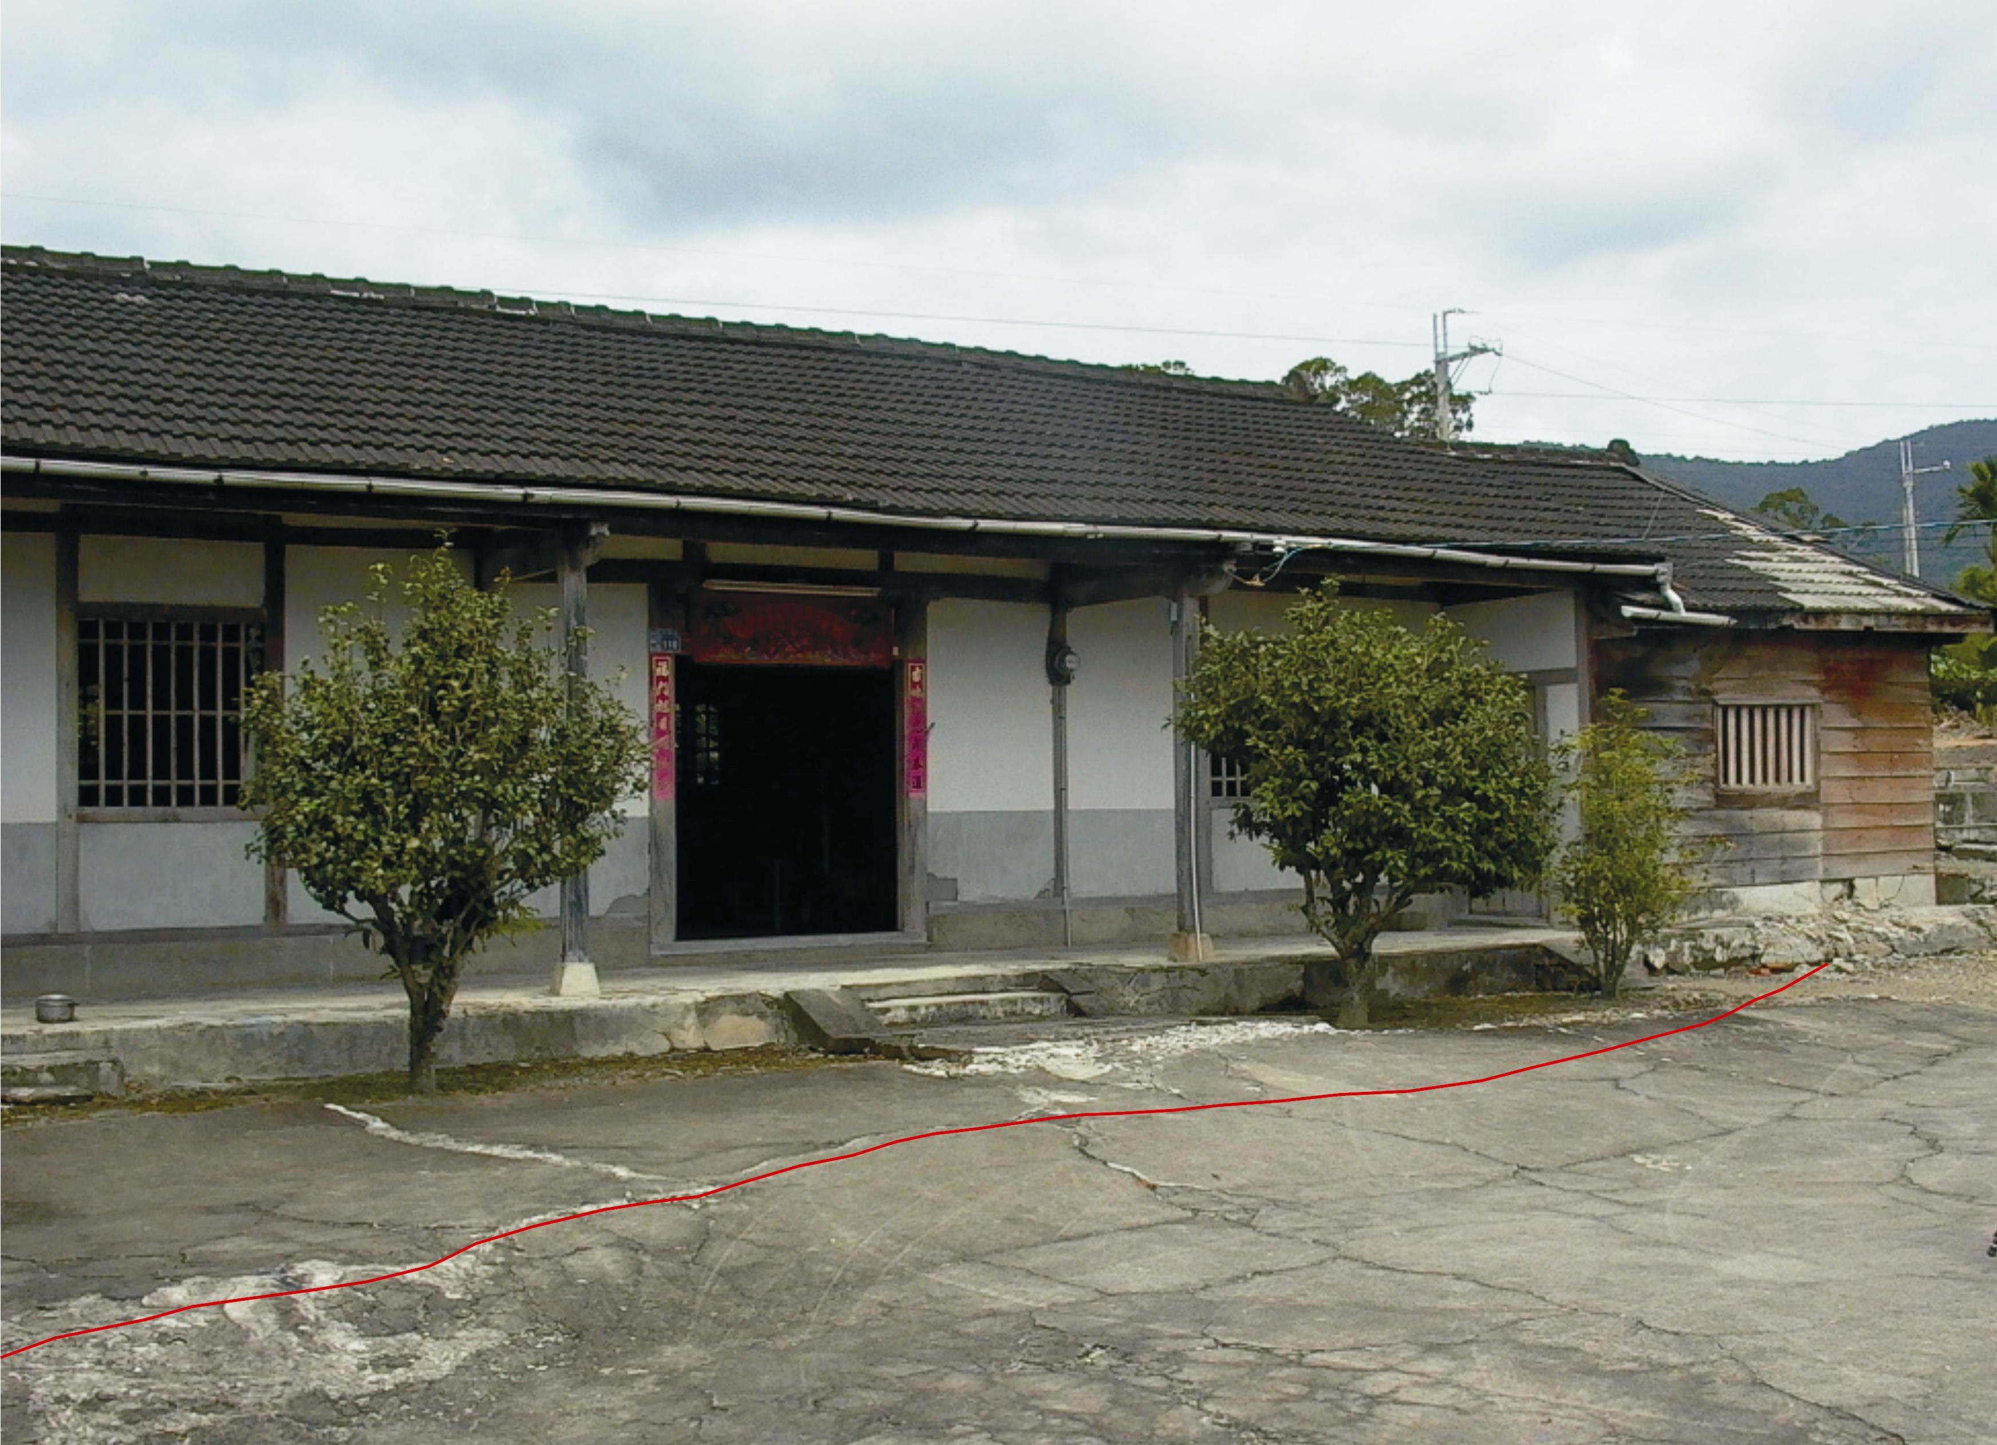
臺灣大學 宋聖榮

Slide 30
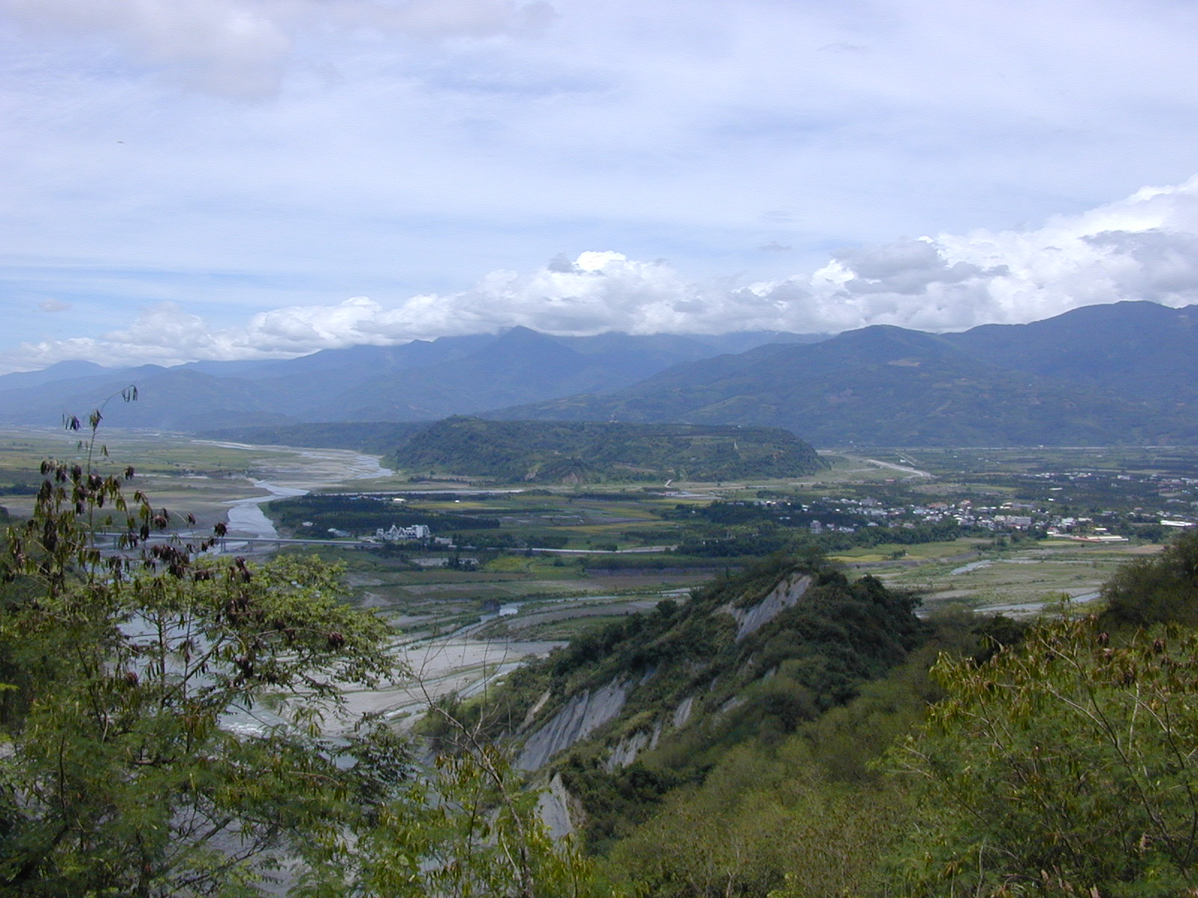
臺灣大學 宋聖榮

Slide 31
雪山山脈
脊樑山脈
臺灣大學 宋聖榮

Slide 32
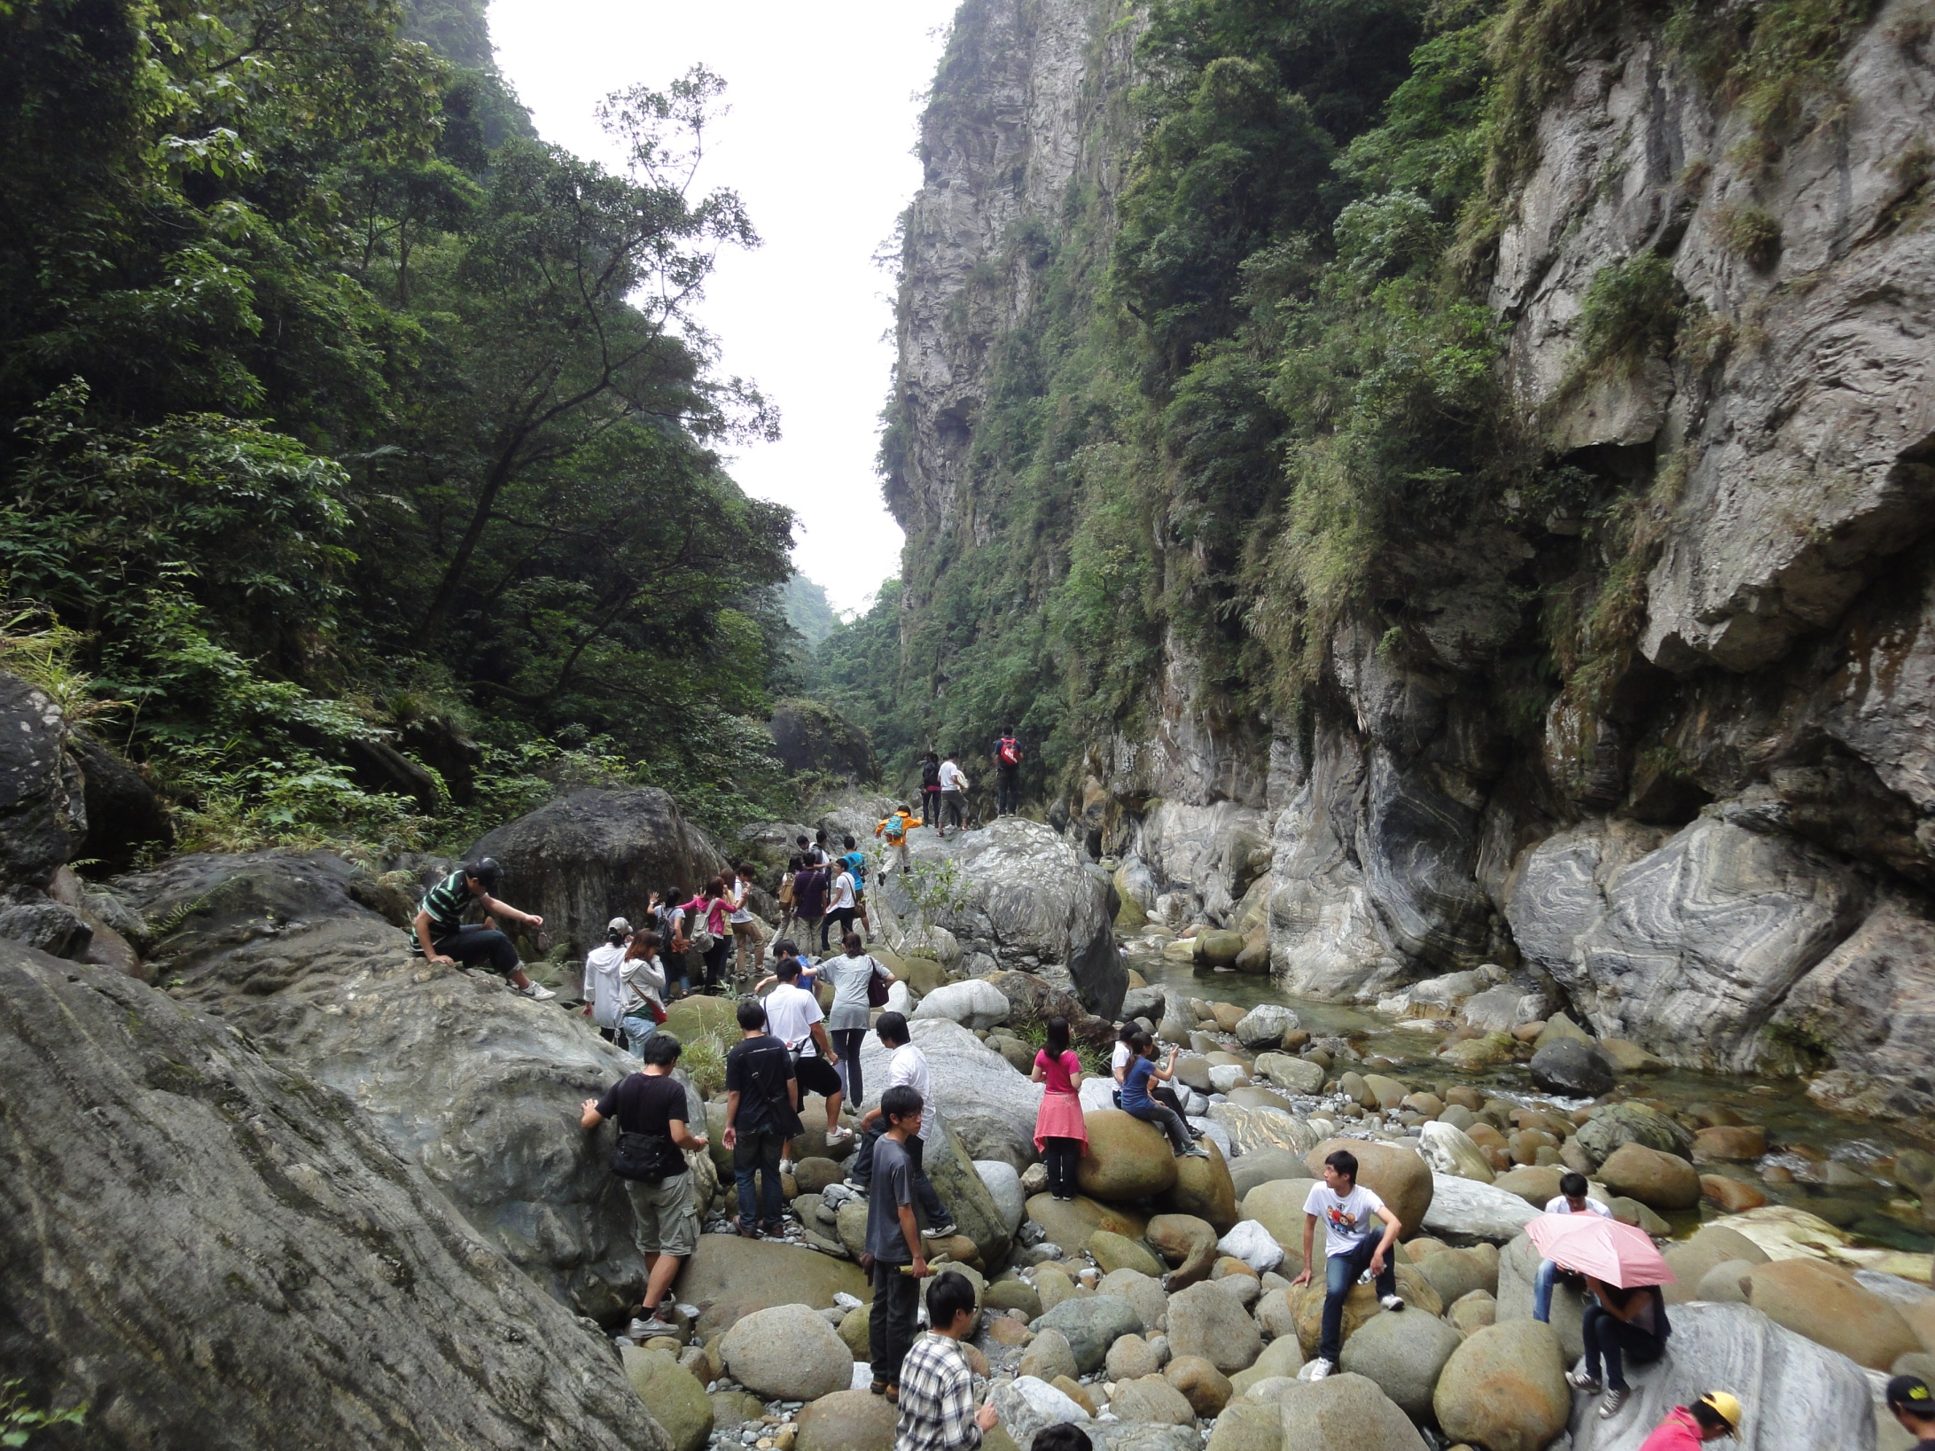
臺灣大學 宋聖榮

Slide 33
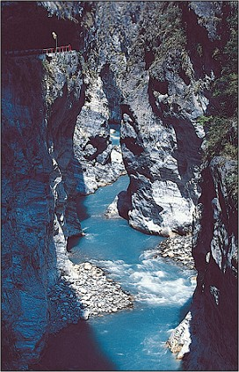
臺灣大學 陳文山

Slide 34
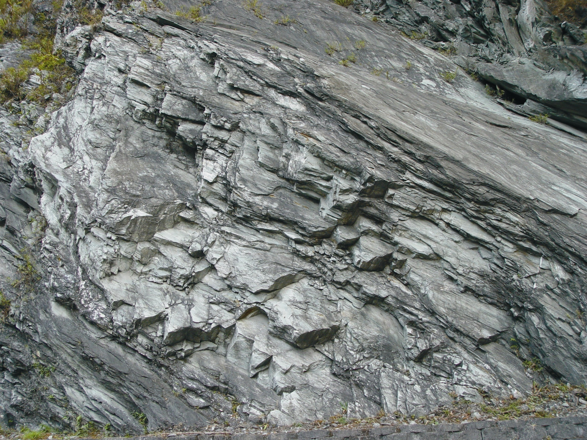
臺灣大學 宋聖榮

Slide 35
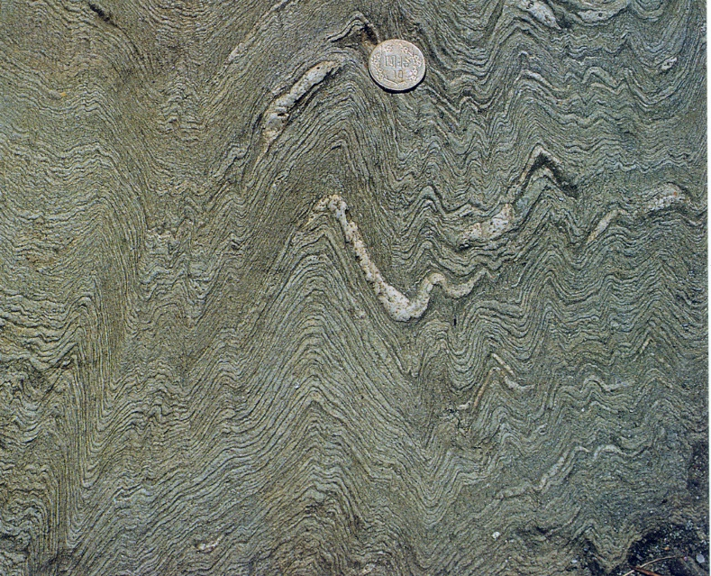
臺灣大學 宋聖榮

Slide 36
西部麓山帶
海岸平原
臺灣大學 宋聖榮

Slide 37
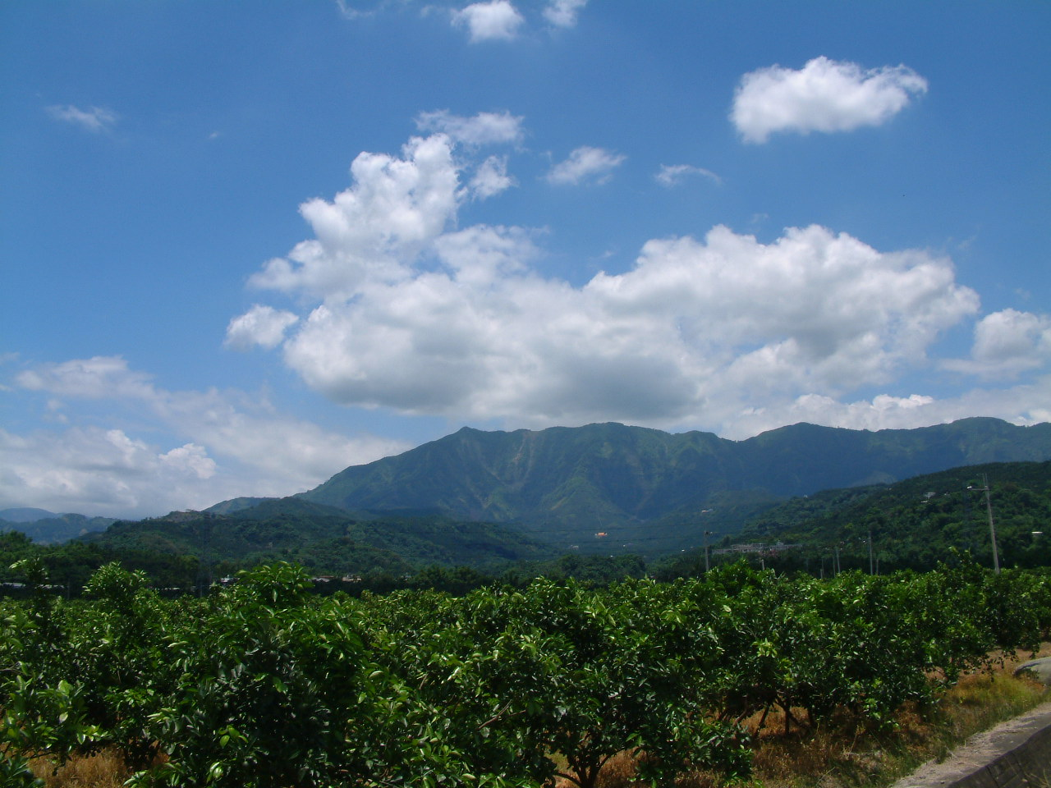
西部麓山帶
臺灣大學 宋聖榮

Slide 38
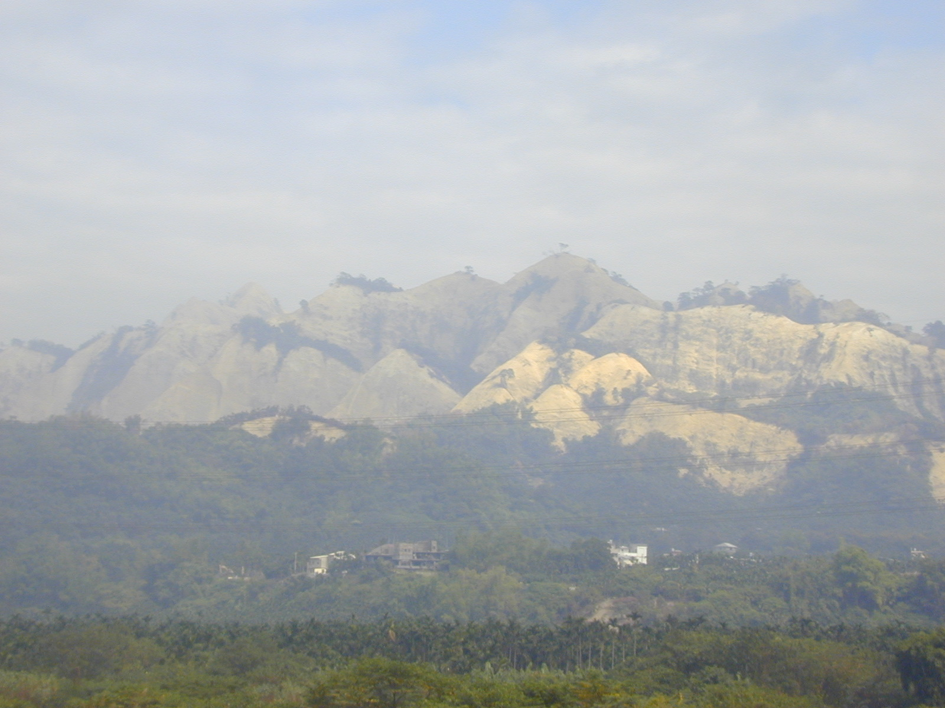
臺灣大學 宋聖榮

Slide 39
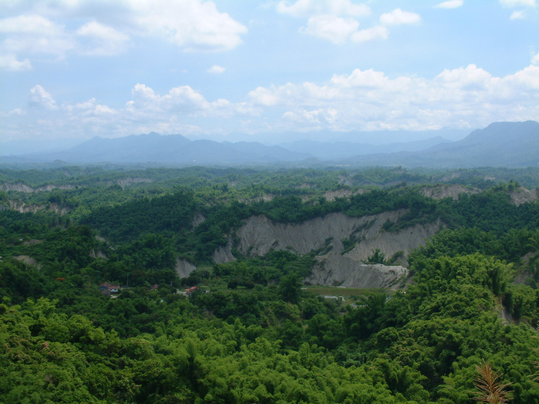
臺灣大學 宋聖榮

Slide 40
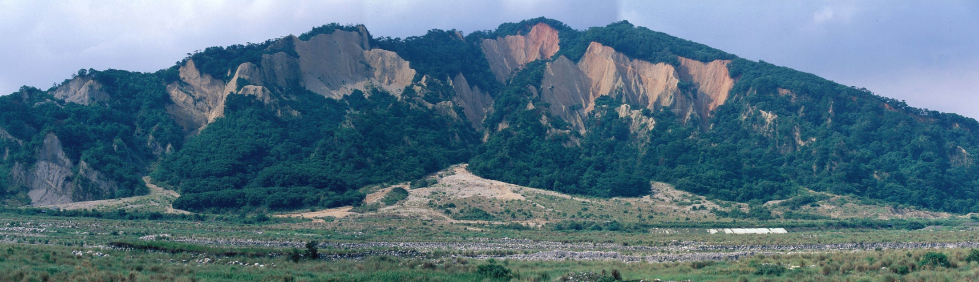
臺灣大學 陳文山

Slide 41
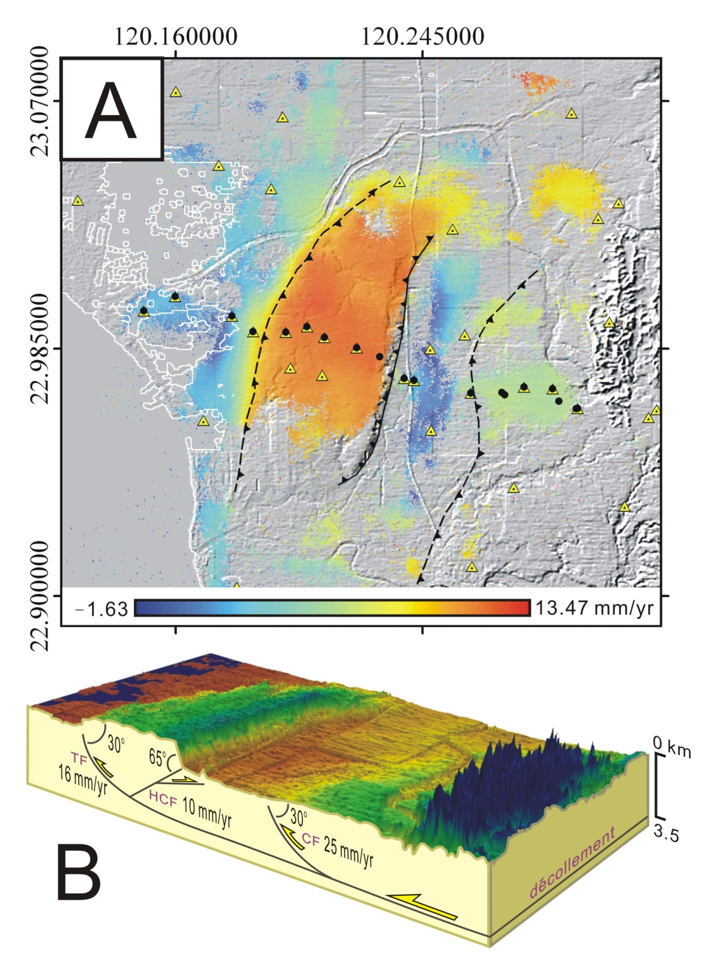
西部平原—台南台地
臺灣大學 胡植慶
Notes:
http://www.gl.ntu.edu.tw/geodesy/index.php?option=com_content&task=view&id=34&Itemid=1

Slide 42
版權聲明頁

Slide 43
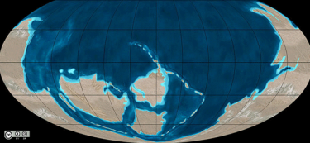

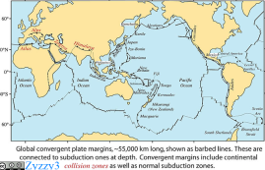
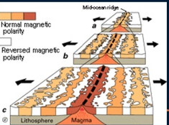
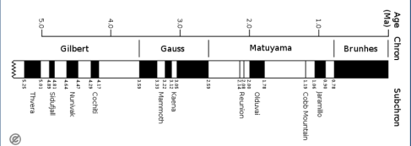
作品 | 授權條件 | 來源/作者
 |  | Wiki Dr. Ron Blakey http://en.wikipedia.org/wiki/File:TectonicReconstructionGlobal2.gif 2011.10.04 visited
 |  | Wiki Osvaldocangaspadilla http://en.wikipedia.org/wiki/File:Snider-Pellegrini_Wegener_fossil_ map.svg 2011.10.04 visited
 |  | Wiki Zyzzy3 http://en.wikipedia.org/wiki/File:ConMarRJS.jpg 2011.10.04 visited
 |  | Wiki user: Kurgus http://en.wikipedia.org/wiki/File:Oceanic.Stripe.Magnetic.Anomalies.Scheme.gif 2011.10.04 visited
 |  | Wiki Powerkeys http://en.wikipedia.org/wiki/File:Polarityshift.gif 2011.10.04 visited
 |  | Wiki United States Geological Survey http://en.wikipedia.org/wiki/File:Geomagnetic_polarity_late_Cenozoic.svg 2011.10.04 visited

Slide 44
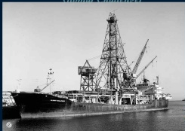
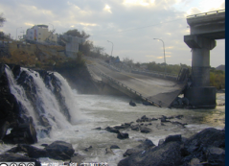

作品 | 授權條件 | 來源/作者
 |  | Wiki user: BoH http://en.wikipedia.org/wiki/File:GlomarChallengerBW.JPG 2011.10.06 visited
 |  | Wiki NASA, DTAM project team http://en.wikipedia.org/wiki/File:Quake_epicenters_1963-98.png 2011.10.06 visited
 |  | Wiki Ævar Arnfjörð Bjarmason http://zh.wikipedia.org/wiki/File:Pacific_Ring_of_Fire.png 2011.10.06 visited
 |  | Wiki user: Spolloman http://en.wikipedia.org/wiki/File:Rinjani_1994.jpg 2011.10.06 visited
 |  | 臺灣大學 宋聖榮
 |  | 臺灣大學 宋聖榮

Slide 45
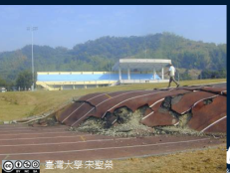
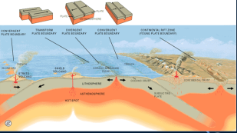
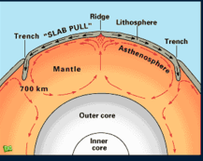


作品 | 授權條件 | 來源/作者
 |  | 臺灣大學 宋聖榮
 |  | Wiki Jose F. Vigil. USGS http://en.wikipedia.org/wiki/File:Tectonic_plate_boundaries.png 2011.10.06 visited
 |  | Wiki Surachit http://en.wikipedia.org/wiki/File:Oceanic_spreading.svg 2011.10.07 visited
 |  | Wiki Dontpanic http://zh.wikipedia.org/wiki/File:Hobo_stove_convection_2.jpg 2011.10.07 visited
 |  | 臺灣大學 胡植慶
 |  | 臺灣大學 陳文山

Slide 46





作品 | 授權條件 | 來源/作者
 |  | 國立臺灣大學海洋研究所/國科會海洋學門資料庫 本作品由『國立臺灣大學海洋研究所/國科會海洋學門資料庫』授權本課程：『地球的奧秘』使用，本資料庫無再授權他人使用之權利，您如需利用本作品，請另行向權利人取得授權。
 |  | 臺灣大學 宋聖榮
 |  | 臺灣大學 陳文山
 |  | 臺灣大學 陳文山
 |  | 臺灣大學 陳文山
 |  | 臺灣大學 陳文山

Slide 47






作品 | 授權條件 | 來源/作者
 |  | 臺灣大學 宋聖榮
 |  | 臺灣大學 宋聖榮
 |  | 臺灣大學 陳文山
 |  | 臺灣大學 陳文山
 |  | 臺灣大學 宋聖榮
 |  | 臺灣大學 宋聖榮

Slide 48






作品 | 授權條件 | 來源/作者
 |  | 臺灣大學 宋聖榮
 |  | 臺灣大學 宋聖榮
 |  | 臺灣大學 宋聖榮
 |  | 臺灣大學 宋聖榮
 |  | 臺灣大學 陳文山
 |  | 臺灣大學 宋聖榮

Slide 49


作品 | 授權條件 | 來源/作者
 |  | 臺灣大學 宋聖榮
 |  | 臺灣大學 宋聖榮
 |  | 臺灣大學 宋聖榮
 |  | 臺灣大學 宋聖榮
 |  | 臺灣大學 宋聖榮
 |  | 臺灣大學 宋聖榮

Slide 50
作品 | 授權條件 | 來源/作者
 |  | 臺灣大學 胡植慶

